Slide 1
Дипломний проект Симулятор трійкових квантових мереж
Розвага Олександр
Науковий керівник – проф. Дейбук В.Г.
2015

Slide 2
ЗМІСТ
ВСТУП
Загальні відомості про квантові комп`ютери .
Принцип роботи симулятора.
Опис програми.
Випробування програми
Висновки

Slide 3
ВСТУП
Актуальність теми. В наш час, з розвитком нових технологій, тема квантових комп`ютерів є дуже важливою та цікавою. Програми, які б могли симулювати роботу квантових мереж високо ціняться, а симуляторів квантових мереж, які б могли працювати у трійковій системі числення, ми нам не відомі.
Основна проблема полягаєв тому, що з закону Мура, згідно з яким кількість електронних елементів в одиниці об’єму класичного комп’ютера подвоюється щороку i, за оцінками 1995 року, в 2017 році один елемент буде завбільшки один атом.

Slide 4
Метою роботи є розробка програми, яка б могла симулювати роботу квантової мережі у трійковій системі числення.
Завдання, які вирішуються за допомогою програми: симуляція трійкової квантової мережі, створена бібліотека примітивів, розраховується час затримкі, розроблено зручний інтерфейс, можливість змінювати розмір ліній мережі, передбачено дві мови інтерфейсу програми : англійська та українська.
Область застоcування програми – розробка квантових технологій.

Slide 5
1. Загальні відомості про квантові комп`ютери
Квантовий комп'ютер – обчислювальний пристрій, що працює на основі квантової механіки. Більшість симуляторів квантових комп`ютерів побудовані на кубітах – квантових аналогах бітів. Але можна побудувати комп'ютери не на бітах, а на кутрітах. Кутріт – це квантова комірка, яка має три можливих стани. В трійковій системі числення є свої переваги, наприклад, економічність і ємність. Також, згідно з деякими дослідженнями, використання кутрітів замість кубітів дозволить спростити реалізацію квантових алгоритмів і комп'ютерів.

Slide 6
2. Принцип роботи симулятора
Дане програмне забезпечення розроблено на таких технологіях: HTML5, Css, Javascript з використанням бібліотеки JQuery.
Взагалі мережу можна уявити у вигляді матриці, де стовпчики відповідають тактам, а рядочки лініям.
Всі елементи матриці при запуску програми будуть мати нульове значення. При розміщенні примітива на лінію мережі відповідний елемент матриці змінює своє значення.
Мережа в нашій програмі будується на основі примітивів, кожен з яких виконує відповідну функцію. Наприклад, примітив 01 змінює значення елемента матриці на “01”.

Slide 7
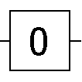
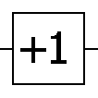
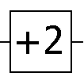
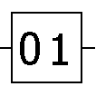
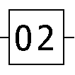
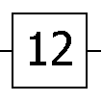
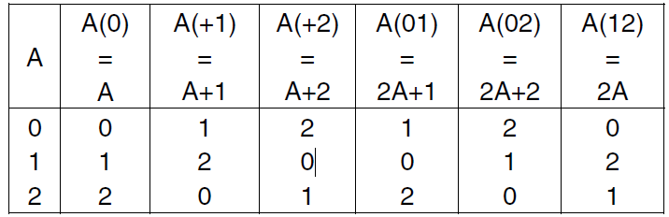
Таблиця істиності елементів
На рисунку зображана таблиця істиності для примітивів.

Slide 8
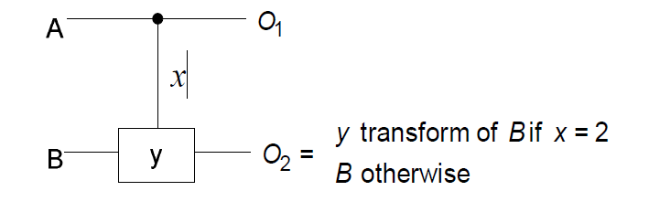
Також в програмі є змога будувати контролюючі елементи. Суть їх заключається в тому, що примітив буде залежний від сигналів, які проходять на контролюючій лінії(показано на рисунку). Якщо на вхід А подається 2, тоді примітив буде виконувати свою функцію, інакше він працювати не буде і сигнал пройде без змін.

Slide 9
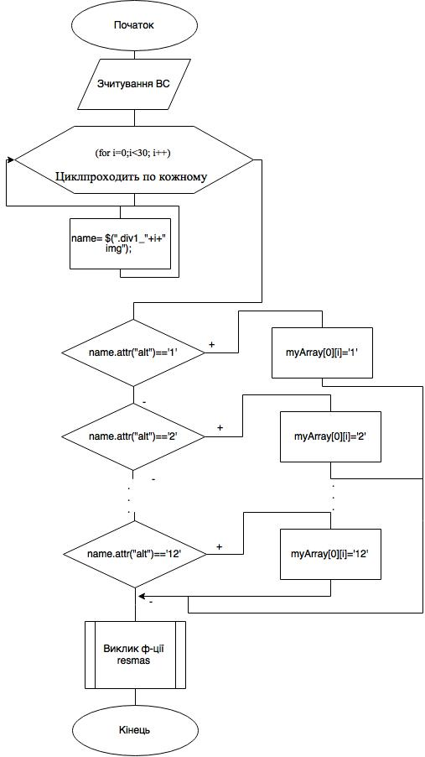
Алгоритм виконання обчислень програми

Slide 10
Суть алгоритму полягає в тому, що цикл проходиться по цілій лінії мережі і перевіряє, чи лежить на лінії примітив. Якщо там, наприклад, примітив +2, тоді викликається відповідна функція, яка змінює значення масиву. В кінці викликається функція, яка працює зі зміненим в ході циклу масивом.

Slide 11
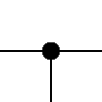
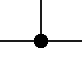

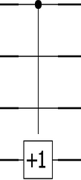
Алгоритм виконання обчислень контрольованих елементів
Елементи, за допомогою яких будуються керуючі лінії
Для того, щоб побудувати контрольований елемент, користувач вибирає, яка лінія має бути контролюючою. На неї треба поставити один з елементів, які показано на рисунку. Після цього потрібно на той же стовбець перетащити потрібний нам примітив. Після натискання кнопки “Старт” побудується контрольований елемент.

Slide 12
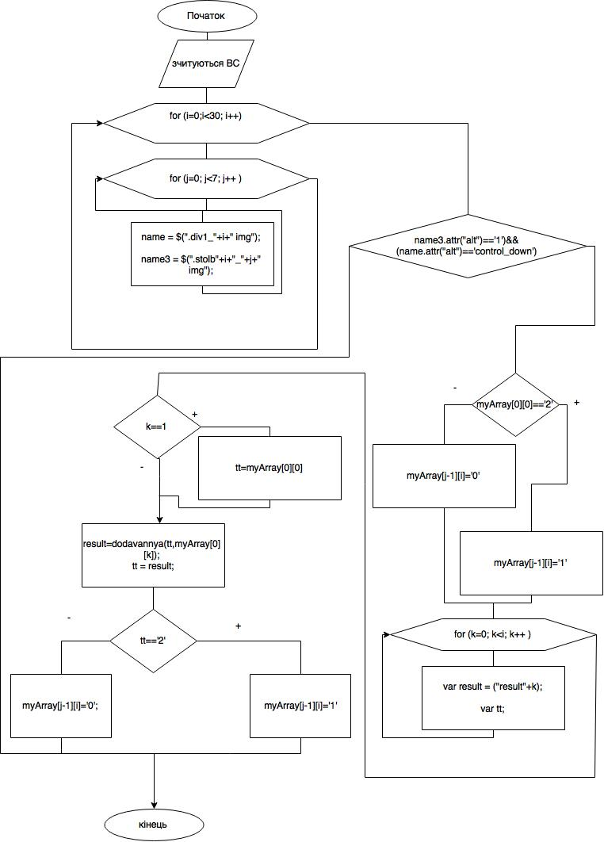

Slide 13
Суть алгоритму в тому, що є два цикли, один проходиться по рядкам мережі і шукає на них примітив. Якщо примітив знайдений, то в цьому стовбцю шукає елемент, який відповідає за контролюючу лінію. Якщо примітив і елемент найшлись на одному стовпці, то будується контролюючий елемент. Після цього іде перевірка, який сигнал іде на контролюючій лінії - якщо сигнал = 2, тоді примітив виконує свою функцію, якщо ні – примітив не працює і сигнал не змінюється.

Slide 14
3. Опис програми
ЗадаватВС
Примітиви
+1
+2
Вибирати позицію елемента
01
Формувати мережу
02
Вибирати примітив
12
Видалити елемент
Змінювати розмір мережі
Очистити мережу
Отримати результати
Діаграма прецедентів програми

Slide 15
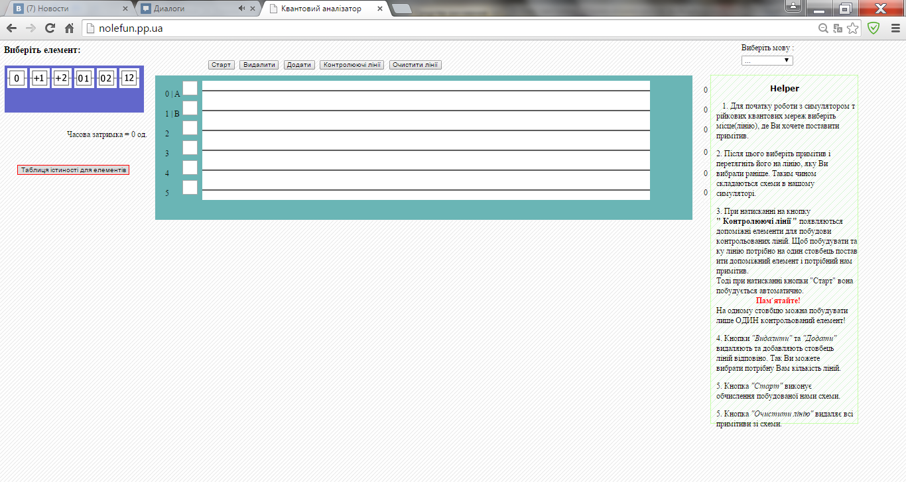
Початкова форма програми
Вхідними (початковими) даними програми трійкові сигнали (кутріти).
Вихідними даними програми є сигнали, які змінювались при проходженні по лініям створеної мережі, у трійковій формі (кутріти) .

Slide 16
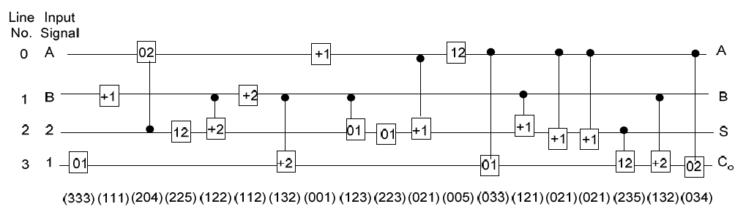
4.Випробування програми
Для перевірки програми ми складали різні схеми і всі вони працювали правильно. Для прикладу, візьмемо трійковий напівсуматор і перевіримо правильність цієї схеми.

Slide 17
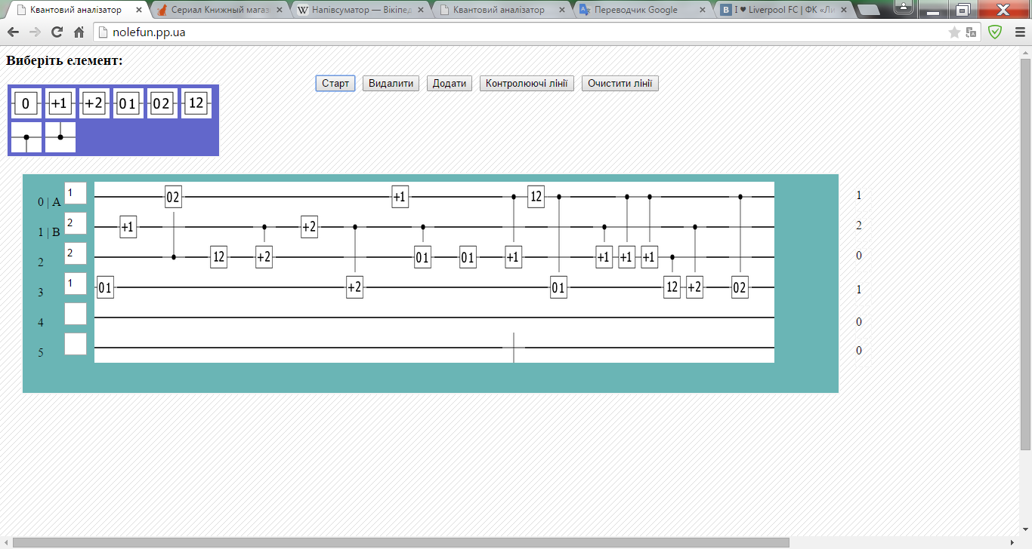
Як бачимо, суматор працює правильно. На лініях А і В ми подали два сигнали, на виході третьої лінії ми получили їх суму. Четверта же лінія дає постійний незмінний сигнал.

Slide 18
Дякую за увагу
ВИСНОВКИ
Результатом виконання дипломного проекту є створення програмного забезпечення для симуляції трійкових квантових мереж. Модельовані квантові мережі є гнучкими, дозволяють легко проводити редагування.
1. Створено програмний продукт, призначений симуляції трійкових квантових мереж.
2. Реалізована бібліотека примітивів.
3. Розроблено зручний інтерфейс з візуалізацією вхідних та вихідних станів .
4. В програмі передбачені дві мови : українська та англійська. Користувач має можливість міняти мову по ходу роботи.
5. Будь які лінії можуть бути контрольовані не залежно від розміщення елемента.

